Slide 1
Presensi Mobile
PE
Presensi mobilE
Pemkab Bantul

Slide 2


Download
FR
*
On Progress
FABRIKAM RESIDENCES
bit.ly/PresensiAndroidBantul

Slide 3
Timeline
Berjalan Menggunakan 2 Mesin (Mobile & Finger)
3
April
31
Juli
END
Mulai Menggunakan Aplikasi Presensi Mobile
Full Menggunakan Aplikasi Presensi Mobile

Slide 4
Target Penggunaan
Aplikasi Presensi Berbasis Mobile
Tahap 1, Seluruh ASN Kab Bantul
Tahap 2, Seluruh Pegawai Pemerintahan Kab Bantul

Slide 5
Apa yang berbeda?
___________________________
Alasan terlambat/mendahului urusan pribadi DIHAPUSKAN
Alasan Tidak hadir/terlambat/mendahului Dinas Luar Diganti Absen Dilokasi DINAS LUAR (WFA)
Tidak Hadir Cuti mengajukan sendiri di aplikasi (admin melakukan verifikasi lalu cetak di SAPA ASN)
Tidak ada lagi alasan LISTRIK PADAM

Slide 6
Apa yang sama?
___________________________
Pengaturan JAM kerja sesuai dengan jam kerja lama

Slide 7
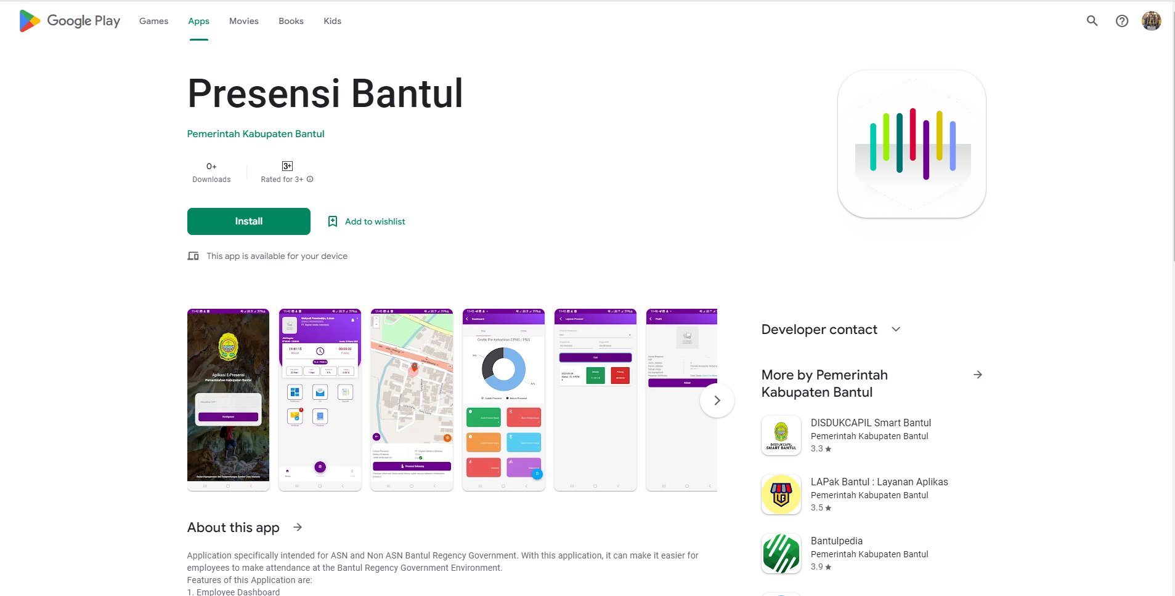

Slide 8
Verifikator
Tugas Verifikator adalah memberikan Cuti, Dinas Luar dari masing masing ASN yang ada di unit masing masing
Masing Masing PD Menunjuk Sub Bagian Umum Kepegawaian Sebagai Verifikator Admin Presensi
Masing Masing UPTD/RSUD Menunjuk Sub Bag TU sebagai Verifikator Admin Presensi
Masing Masing Sekolah Menunjuk 1 ASN sebagai Verifikator Admin Presensi
Surat pengajuan admin presensi maximal tanggal 15 April 2023

Slide 9
PIC
Jarah Sapta Nugraha & Martina Yurniati, A.Md
Lestari Pujiastuti, A.M.d, SE/Dicky Aditya Wiratama, SE
Pandu Setyoaji N, S.Kom & Tri Maryanto
Badan *
Bagian *
Kapanewon
Inspektorat
SatpolPP
SetDPRD
Dinas (selain Dikpora dan Dinkes)
Dinas Dikpora
Dinas Kesehatan *

Slide 10

Thank You.

